Slide 1
LECTURIADA 2016 Povești cu vâlve, lupari, spiriduși și alte asemenea făpturi Cluj – Napoca, 1-5 septembrie 2016
Concurs Național aflat în CAEN al MENCȘ

Slide 2
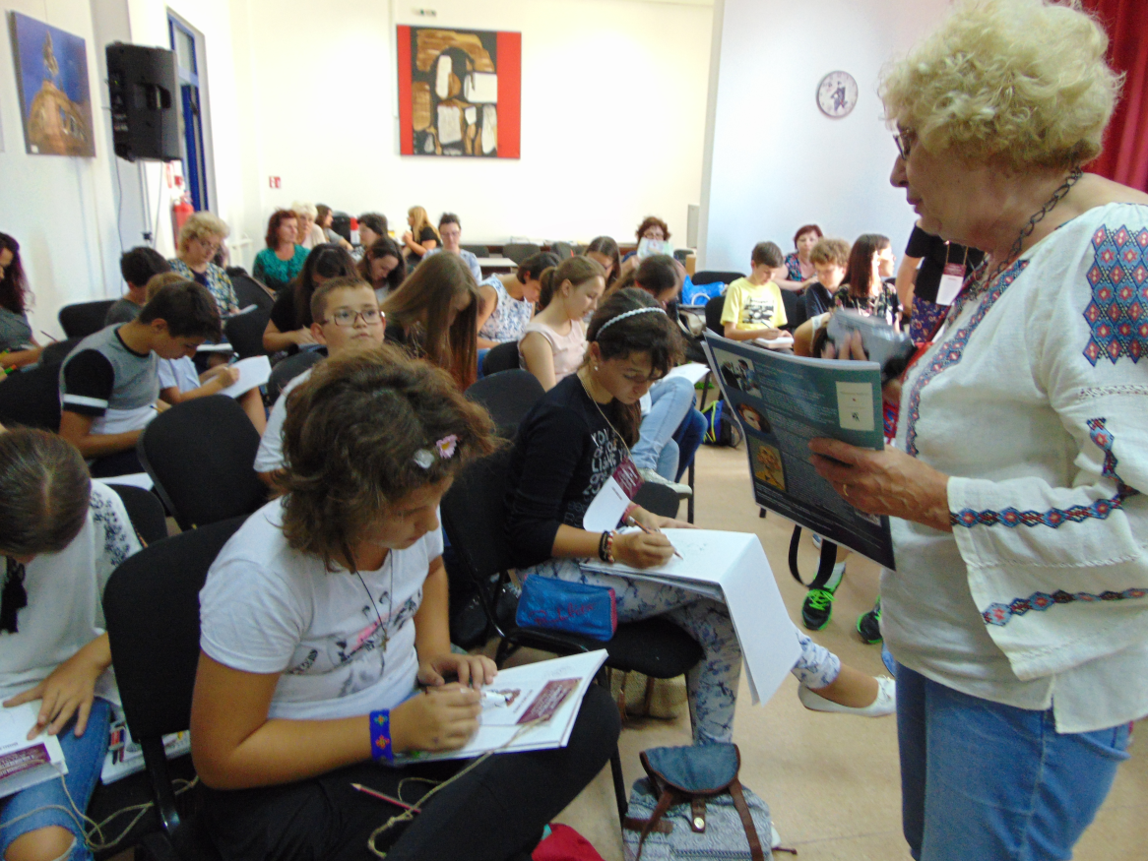
Faza națională a concursului a eliminat competiția și a fost gândită sub forma unei școli de vară: ȘOLOMANȚA - Școala solomonarilor.

Slide 3
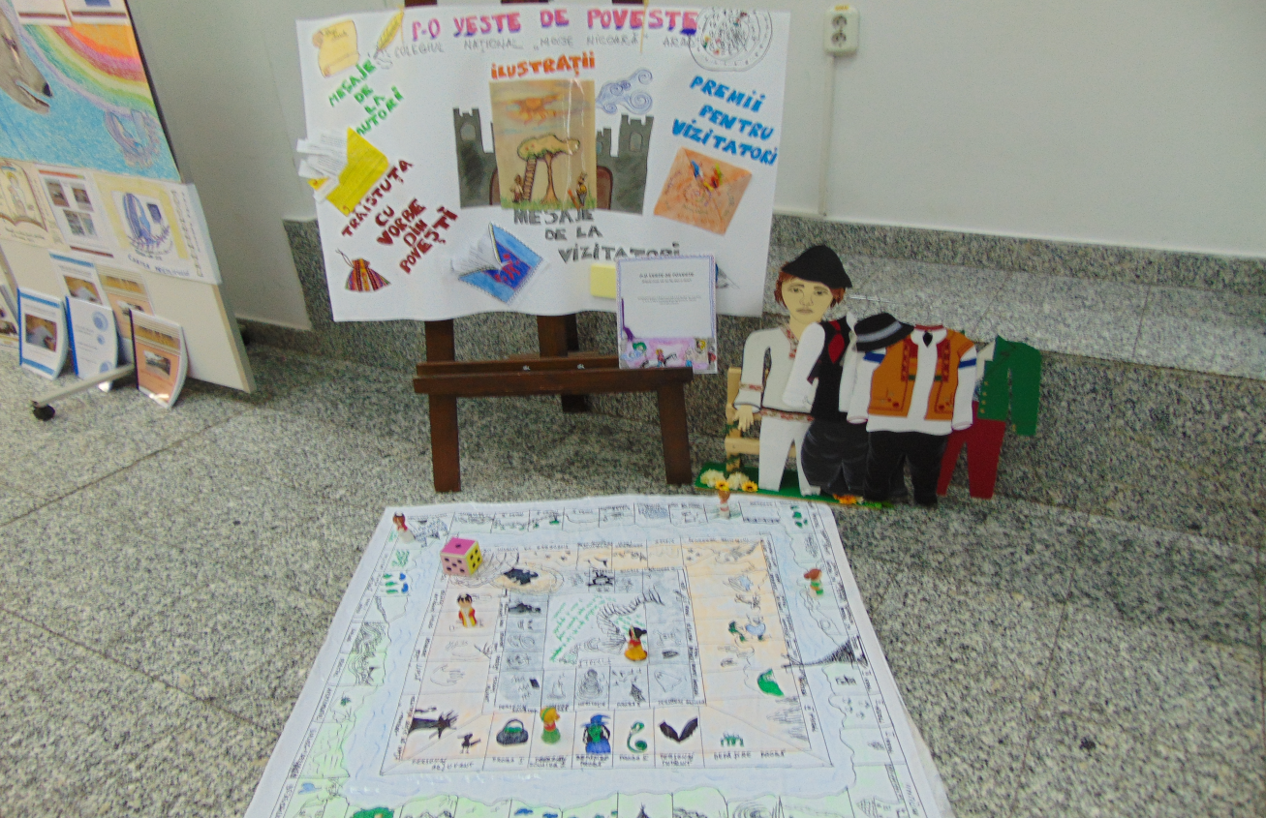
Maniera de organizare a activităților
1. Expoziții interactive de portofolii realizate de fiecare școală participantă

Slide 4
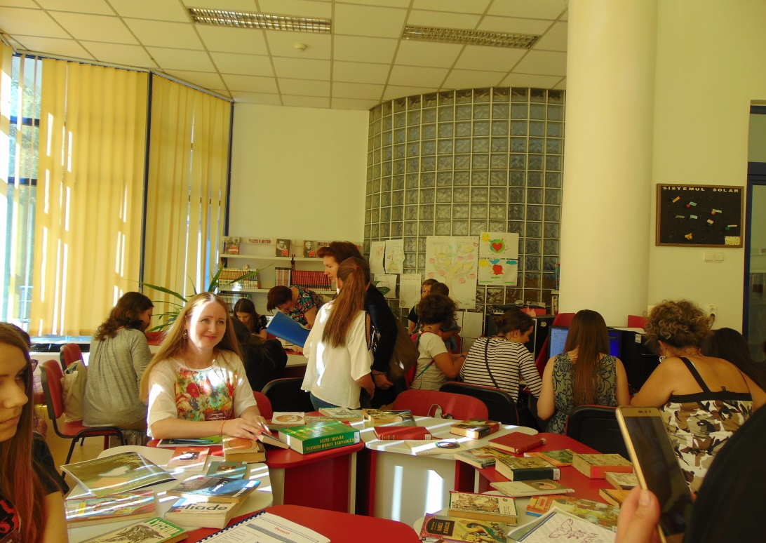
Maniera de organizare a activităților
2. Muncă de cercetare pe tematica fiecărei zile în sala de lectură a Bibliotecii Județene O. Goga, la Muzeul de Etnografie sau la Librarium

Slide 5
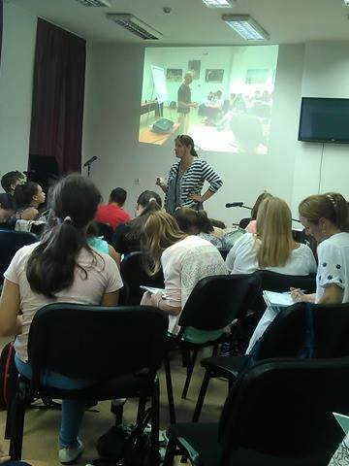
Maniera de organizare a activităților
3. Ateliere de scriere de texte narative cu autoarea cărții O istorie secretă a Țării Vampirilor, Adina Popescu

Slide 6
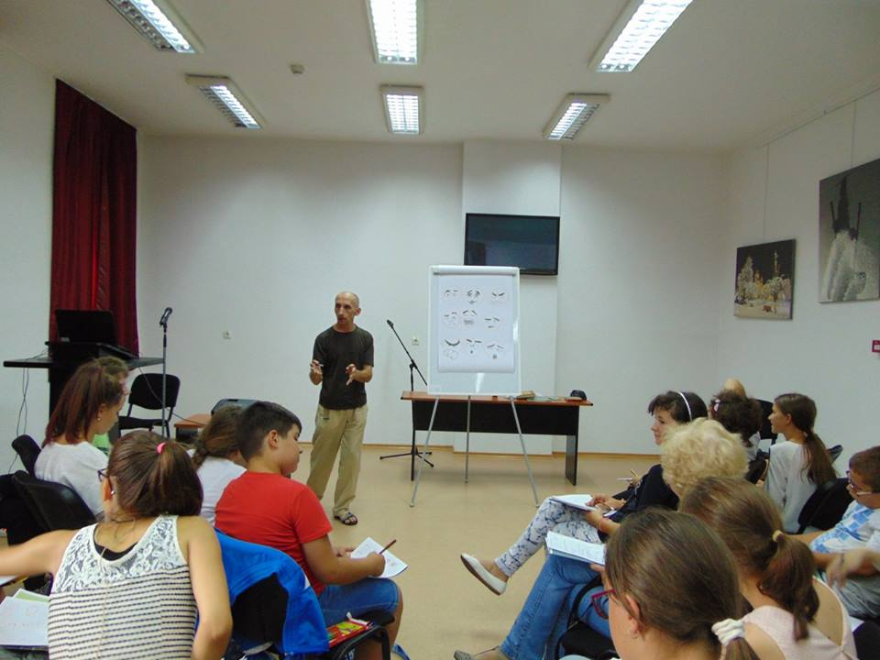
Maniera de organizare a activităților
4. Ateliere de ilustrare de texte narative cu ilustratorul Adrian Barbu

Slide 7
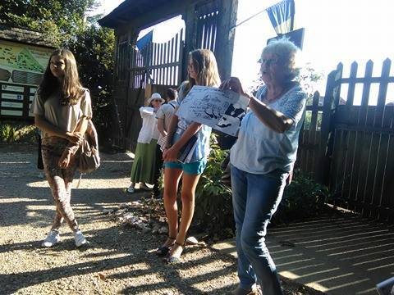
Maniera de organizare a activităților
5. Ateliere de tip căutare de comori vizând orientarea turistică la Muzeul de Etnografie Romulus Vuia, cu întrebări ce vizau lectura cății Adinei Popescu

Slide 8
Tematica de studiu a fiecărei zile:
Ziua întâi INTRAREA. ÎN CĂUTAREA AUTORULUI
Ziua a doua ÎN CĂUTAREA PERSONAJULUI
Ziua a treia ÎN CĂUTAREA POVEȘTII
Ziua a patra ÎN CĂUTAREA ATMOSFEREI
Ziua a cincea IEȘIREA. ÎN CĂUTAREA VOCII/VOCILOR

Slide 9
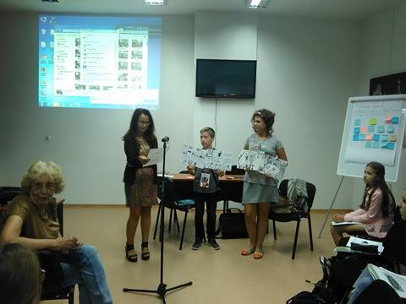
AVANTAJE
1. Fiecare copil a fost valorizat: unii și-au citit poveștile, alții au realizat cronica fiecărei zile în imagini, completând-o pe cea în cuvinte a d-nei prof. Cristina Chiprian (echipajul de la Arad), alții au fost numiți fotografii evenimentului etc De asemenea, au fost mediatizați în cadrul posturilor de radio și TV.

Slide 10
AVANTAJE
2. La finalul școlii de vară, fiecare copil a scris câte o poveste pe care și-a ilustrat-o. Poveștile vor fi publicate într-un volum cu ISBN.

Slide 11
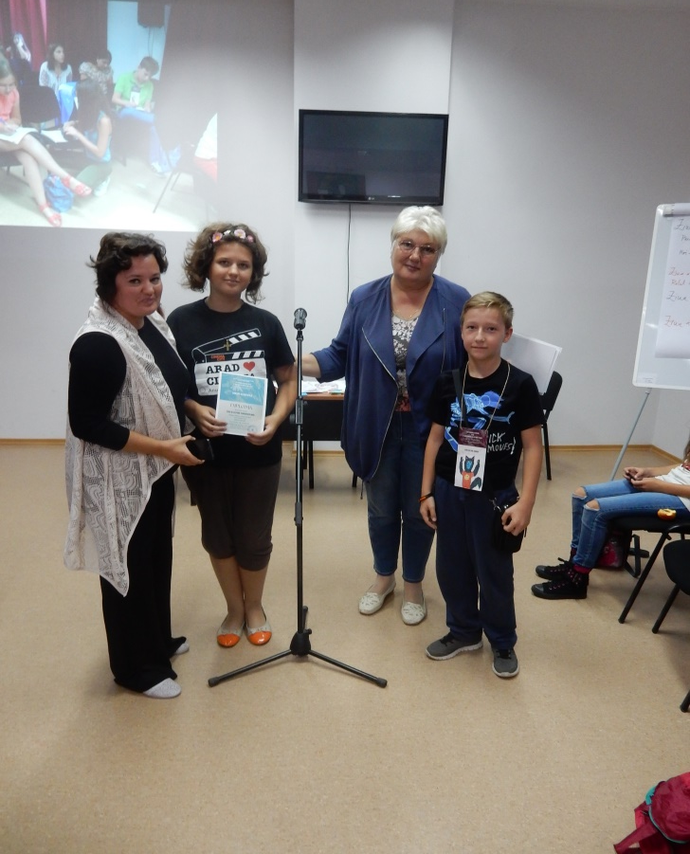
AVANTAJE
3. Pentru calificarea la faza națională, premiul a constat tocmai în această școală de învățătură, la care ucenici au fost nu doar elevii, ci și profesorii lor, care au primit o adeverință din partea ANPRO ce atestă 40 de ore de formare în cadrul programului național Cercuri de lectură.

Slide 12
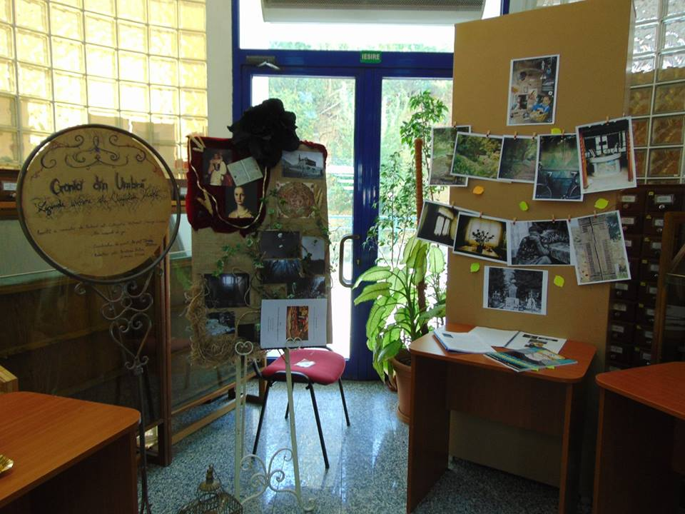
Cine se poate înscrie la LECTURIADA 2017?
Orice profesor care conduce un cerc de lectură în școala în care predă.

Slide 13
Mai multe informații:
http://www.anpro.ro/2016/08/lecturiada-elevilor-2016/

